Slide 1
Pedidos virtuales mediante formularios y vinculación en tu sitio web gratuito
Ing. Lorena Carballo @carballolore

Slide 2
Temario
Formularios
Debemos tener en cuenta
Formularios online
Wufoo
Typeform
JotForm
Zoho Forms
Google Forms
Tipos de preguntas
Secciones y distribuidores
Configuración
Compartir, publicar y respuestas
Sitios web

Slide 3
Formularios
Nos permite realizar la comunicación con nuestros clientes o proveedores, mediante encuestas para retroalimentarnos con los datos que nos ofrezcan; también diseñaremos formularios web para recibir pedidos mediante Internet, sin necesidad de programación, pasos complicados ni costos asociados.
Casos concretos de uso: recibir pedidos, realizar encuestas de productos o servicios ofrecidos.

Slide 4
Debemos tener en cuenta:
1) Informar el objetivo.
2) Proponer la misma secuencia que en una conversación real.
3) Ofrecer las opciones de respuesta con la menor cantidad de ingreso de texto por parte del destinatario.
4) Mantener relación 60/40.
5) Probar como si fuera un navegante, controlar opción en el celular cambiando dirección.
6) Compartir en todos los medios que necesite (sitio web, redes sociales). Diferencia entre vincular e incrustar, link o embeber.
7) Siempre finalizar con un mensaje o pantalla de despedida informando formas de contacto, en el caso de corresponda email de confirmación.
8) Analizar los resultados.

Slide 5
Formularios online
Wufoo https://www.wufoo.com/
Typeform https://www.typeform.com/es/formularios/
JotForm https://www.jotform.com/
Zoho Forms https://www.zoho.com/forms/
Google Forms https://docs.google.com/forms/

Slide 6
Wufoo
Wufoo https://www.wufoo.com/
SurveyMonkey incluye una gran variedad de plantillas, campos para subir archivos, excelente generador de informes.
Precio: Gratuito para 5 formularios y hasta 100 entradas al mes. Planes desde u$s14.08 al mes para hasta 10 formularios y 1000 entradas.

Slide 7
Typeform
Typeform https://www.typeform.com/es/formularios/
Muestra las preguntas en forma individual, pasa a la siguiente pregunta animando cada cambio, es otra forma de mostrar las preguntas.
Precio: gratis hasta 10 campos en el formulario, 100 respuestas por mes. Planes desde 35u$s por mes con 1000 respuestas al mes.

Slide 8
JotForm
JotForm https://www.jotform.com/
Herramienta muy rápida y potente, muy fácil de emplear, ofrece gran variedad de modelos para elegir.
Precios: gratis hasta 5 formularios y 100 envíos al mes, los planes inician en 24u$s al mes por 1000 envíos y 25 formularios.

Slide 9
Zoho Forms
Zoho Forms https://www.zoho.com/forms/
Se integra a Zoho CRM o Zoho Creator, permite crear tareas y enviar emails de Zoho cuando se completan formularios, facilita el trabajo en equipo, se pueden aprobar las respuestas a los formularios (podría usarse para aprobar pedidos), ver estadísticas desde el celular.
Precio: Gratis 3 formularios hasta 500 envíos al mes, planes desde u$s8 al mes con 10.000 envíos al mes para 1 usuario con acceso. En planes de CRM se ofrece gratis.

Slide 10
Google Forms
Google Forms https://docs.google.com/forms/ formularios de Drive con vinculación a sitio web.
Características https://gsuite.google.com/intl/es-419/products/forms/
No ofrece campos para recibir pagos.
Precio: Gratuito con una cuenta de Gmail. Planes desde u$s5 al mes con una cuenta de G Suite.

Slide 11
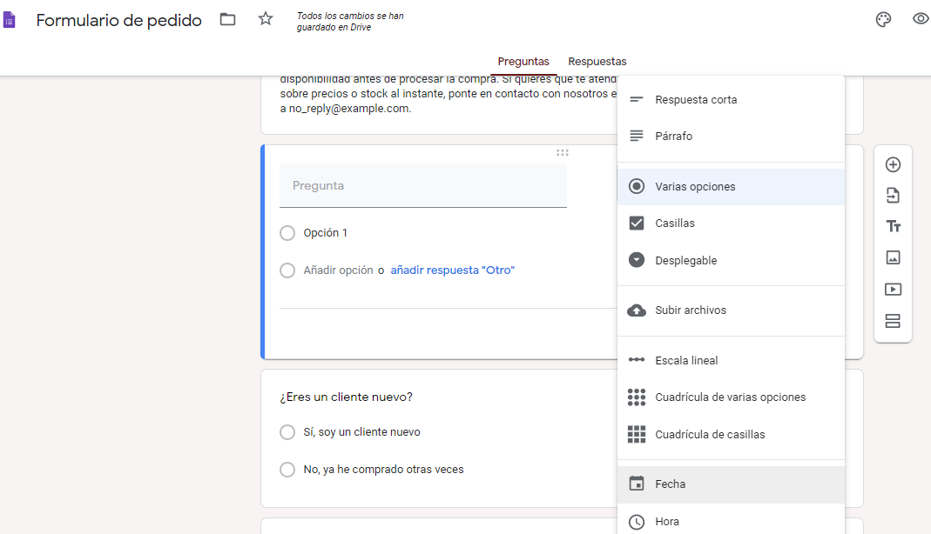
Tipos de preguntas
Respuesta corta
Párrafo
Varias opciones
Casillas
Desplegable
Subir archivos
Escala lineal (para puntuar)
Cuadrícula de varias opciones
Cuadrícula de casillas
Fecha
Hora

Slide 12
Tipos de preguntas
Obligatorio.
Agregar descripción y texto de error personalizado.
Agregar imagen: subir, cámara, URL, fotos, Google Drive o búsqueda en Google.
Tipo de respuesta corta: número, texto, longitud, expresión.
Validación según el tipo.

Slide 13
Secciones y distribuidores
Crear sección.
Tipos de pregunta Varias opciones o desplegable.

Slide 14
Configuración
Personalizar tema.
Vista previa.
Configuración:
General: recopilar datos, limitar cantidad de respuestas y ver resultados (encuestas).
Presentación: progreso, orden, otra respuesta y mensaje de confirmación.
Cuestionarios.

Slide 15
Compartir, publicar y respuestas
Obtener enlace.
Añadir colaboradores.
Editor de secuencia de comandos (agregar funcionalidad programando).

Slide 16
Sitios web
Creación.
Insertar objetos y recursos de Drive.
Temas.
Vista previa en diferentes dispositivos.
Compartir.
Publicar.
Integración de elementos en un canal.
Identificar diferencia entre publicar el formulario y publicar el sitio web: facilidad en el nombre, usar el mismo canal, reutilización, variedad de recursos.

Slide 17
¿Preguntas?
Se abre espacio de consultas por chat de Zoom.

Slide 18
@FINANCAME
Asesoramiento técnico en Financiamiento y Asistencia
Trabajo conjunto con bancos y organismos públicos
Orientado a: Entidades, MiPymes y emprendedores de la Red CAME
Brindamos información actualizada de las medidas financieras de emergencia que se anunciaron desde el gobierno:
Líneas de financiamiento 24% en bancos por Comunicaciones BCRA
Programa de emergencia para la Producción y el Trabajo (ATP) – Dec. 332/20
Financiamiento para proyectos vinculados a mitigar el Covid-19 (Min. Des. Prod)
Asistencia técnica a emprendedores – CAME INCUBA
¡Trabajemos juntos en esta compleja situación! ¡Estamos a disposición!
financiamiento@came.org.ar

Slide 19
Más información sobre cursos a distancia en:
www.came-educativa.com.ar

